Slide 1

Vydání 26.10
Úvod
do Bitcoinu
Průvodce pro začátečníky

Slide 2

Proč jsou peníze důležité?
Peníze používáme každý den, přesto se málokdy ptáme, jak fungují.
Notes:
Zdroj: My First Bitcoin, Úvod do Bitcoinu, Průvodce pro začátečníky, vydání 26.10. Upraveno v souladu s licencí Creative Commons Uveďte původ–Zachovejte licenci 4.0 Mezinárodní; tato prezentace používá stejnou licenci. Tato prezentace slouží jako pomůcka pro výuku vedenou vyučujícím a vychází ze šesti otázek průvodce. Přizpůsobte příklady, tempo a způsob výkladu své komunitě, ale zachovejte význam a bezpečnostní sdělení. Délka výuky není pevně stanovena.

Slide 3

Většina lidí se nikdy nezastaví,
aby se zamyslela nad penězi
Ne ho vydělávat, ne ho utrácet, ale přemýšlet o tom, co to je a jak to funguje.
Úvod do Bitcoinu · Proč jsou peníze důležité?
Notes:
Začněte obrázkem: všichni kolem nás používají peníze, aniž by se nad tím zamýšleli. Zeptejte se skupiny, kdy naposledy přemýšleli o tom, odkud peníze pocházejí.

Slide 4

Pět otázek na úvod
Proč lidé potřebují peníze?
Co dělá z něčeho peníze?
Kdo může vytvářet nebo ovládat peníze, které používáte?
Proč mají peníze, které používáte, hodnotu?
Koupíte si za své peníze stejné množství jako dříve?
Uschovejte si své odpovědi
Na každou otázku napište krátkou odpověď. Na konci se k nim vrátíte.
Úvod do Bitcoinu · Proč jsou peníze důležité?
Notes:
Dejte studentům několik minut na psaní. Nikoho nežádejte, aby sdílel osobní finanční údaje. K těmto odpovědím se vrátíte na snímku „Co dál?“ se shrnutím hlavních poznatků.

Slide 5

Fakt, nebo názor?
Fakt: „Tato bankovka je přijímána při placení daní.“ To lze ověřit.
Názor: „Toto je nejlepší forma peněz.“ Takové tvrzení vyžaduje kritéria a důkazy.
Tato příručka slouží pouze ke vzdělávacím účelům. Neposkytuje finanční, investiční, právní ani daňové poradenství a neříká vám, abyste cokoli kupovali, prodávali nebo drželi.
Úvod do Bitcoinu · Proč jsou peníze důležité?
Notes:
Toto rozlišení uplatňujte po celou dobu výuky. Když zazní nějaké tvrzení, zeptejte se: můžeme ho ověřit, nebo vyžaduje kritéria a důkazy?

Slide 6

Co jsou peníze?
Peníze jsou nástrojem směny.

Slide 7

Barter a dvojí shoda potřeb
Oba lidé musí chtít to, co má ten druhý, a to ve stejnou dobu a ve vhodném množství.
Úvod do Bitcoinu · Co jsou peníze?
Notes:
Použijte příklad z příručky: pěstujete rýži a potřebujete boty, ale švec chce olej na vaření, nikoli rýži. Ekonomové tomu říkají dvojí shoda potřeb.

Slide 8
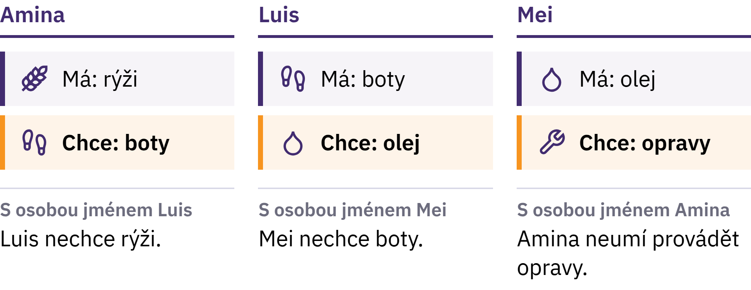
Barter a dvojí shoda potřeb
Oba lidé musí chtít to, co má ten druhý, a to ve stejnou dobu a ve vhodném množství.
Úvod do Bitcoinu · Co jsou peníze?
Notes:
Použijte příklad z příručky: pěstujete rýži a potřebujete boty, ale švec chce olej na vaření, nikoli rýži. Ekonomové tomu říkají dvojí shoda potřeb.

Slide 9

Peníze jsou nástrojem směny
Nikdo nechce peníze jen pro ně samotné. Jsou užitečné, protože je ostatní přijímají s očekáváním, že je později přijmou i další.
Úvod do Bitcoinu · Co jsou peníze?
Notes:
Bankovka je jen kus papíru. Peníze řeší problém směnného obchodu tím, že oddělují prodej od nákupu: prodáte svou rýži jednomu člověku a koupíte si boty od jiného. Právě to odlišuje peníze od směnného obchodu.

Slide 10

Tři funkce peněz
Prostředek směny: lidé jej přijímají jako platbu
Účetní jednotka: ceny se v ní vyjadřují
Uchovatel hodnoty: přenáší hodnotu ze současnosti do budoucnosti
Žádné peníze neuchovávají hodnotu dokonale, ale některé formy ztrácejí kupní sílu pomaleji než jiné.
Úvod do Bitcoinu · Co jsou peníze?

Slide 11

Od mušlí k papíru
Mušle, sůl, korálky, hospodářská zvířata, měď, stříbro, zlato
Drahé kovy: vzácné, trvanlivé, široce přijímané
Papírové poukázky směnitelné za stanovené množství kovu
Zlaté standardy: měnová jednotka ze zákona vázaná na zlato
Pravidla se lišila podle místa a období.
Úvod do Bitcoinu · Co jsou peníze?

Slide 12
Fiat peníze
1971: Spojené státy ukončily oficiální směnu dolarů za zlato pro zahraniční vlády a centrální banky
Dnes tvoří většinu národních měn fiat peníze: jsou vydávány z moci státu a nejsou směnitelné za zlato ani jinou komoditu
Fiat znamená latinsky „budiž učiněno“, často se chápe jako „z nařízení“
Jsou přijímány, protože je používají lidé, podniky, banky a vlády; zákony jim přiznávají status zákonného platidla a vyžadují jejich používání k placení daní
Úvod do Bitcoinu · Co jsou peníze?

Slide 13

Přešli jsme od peněz krytých
něčím k penězům krytým
důvěrou v někoho.
Úvod do Bitcoinu · Co jsou peníze?

Slide 14

Co je špatně s našimi penězi?
Když lidé slyší slovo inflace, obvykle si představí růst cen.

Slide 15
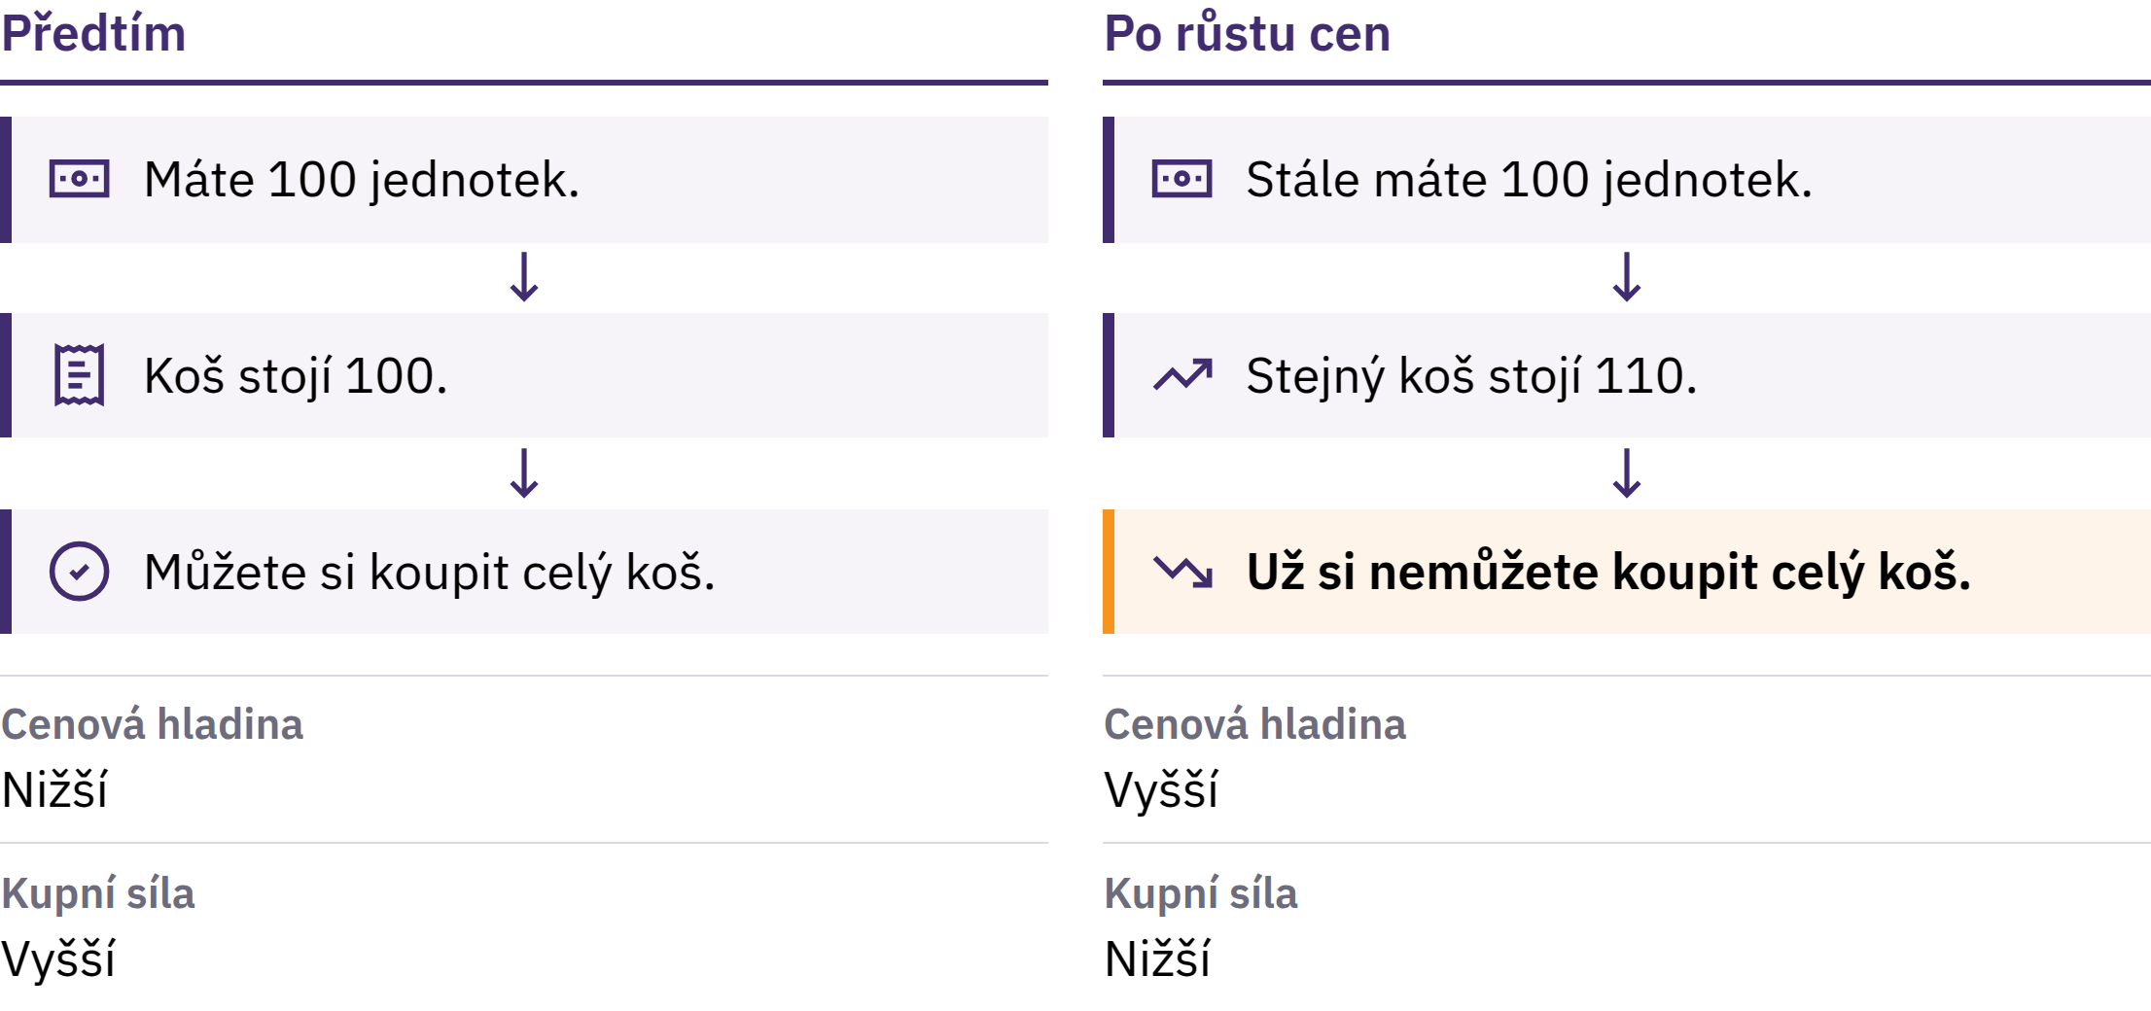
Inflace a kupní síla
Úvod do Bitcoinu · Co je špatně s našimi penězi?
Notes:
Cenová inflace je trvalý růst celkové cenové hladiny. Její druhou stranou je kupní síla: kolik si lze za jednotku peněz koupit. Pokud cena koše základního zboží vzroste ze 100 měnových jednotek na 110, za stejných 100 jednotek si již celý koš nekoupíte.

Slide 16

Inflace a kupní síla
Úvod do Bitcoinu · Co je špatně s našimi penězi?
Notes:
Cenová inflace je trvalý růst celkové cenové hladiny. Její druhou stranou je kupní síla: kolik si lze za jednotku peněz koupit. Pokud cena koše základního zboží vzroste ze 100 měnových jednotek na 110, za stejných 100 jednotek si již celý koš nekoupíte.

Slide 17

Mnoho příčin, jedna volba
Růst objemu peněz a úvěrů
Výpadky dodávek a změny poptávky
Oslabující měna, daně, výrobní náklady
Jedna z příčin je výsledkem rozhodnutí, nikoli náhody: v systému fiat měn může malý počet institucí zvyšovat objem peněz a úvěrů a měnit pravidla tohoto systému.
Úvod do Bitcoinu · Co je špatně s našimi penězi?
Notes:
Ekonomové diskutují o tom, jakou váhu mají jednotlivé příčiny. Zaměřte se na tu jedinou příčinu, která je výsledkem rozhodnutí, nikoli náhody.

Slide 18
Vzácnost a hodnota
Originál Mony Lisy má větší hodnotu než jakákoli kopie: je jediný svého druhu
Samotná vzácnost nevytváří hodnotu, ale když lidé něco chtějí, záleží na tom, kolik je toho k dispozici
Když množství peněz roste rychleji než množství toho, co za ně lze koupit, za každou peněžní jednotku lze zpravidla koupit méně
Úvod do Bitcoinu · Co je špatně s našimi penězi?

Slide 19
Inflace neovlivňuje všechny stejně
Hotovost a úspory mohou ztrácet kupní sílu
Vlastníci aktiv, jejichž cena roste, mohou být částečně chráněni
Mzdy a ceny se přizpůsobují různým tempem
Zůstatek na bankovním účtu se liší od hotovosti, kterou máte v ruce: je to příslib banky, že vám peníze vyplatí. Tento příslib obvykle platí, ale záleží na bance a na pravidlech, kterými se řídí.
Úvod do Bitcoinu · Co je špatně s našimi penězi?

Slide 20
Vyzkoušejte si: Ověření kupní síly
Vyberte si jednu běžnou položku: chléb, dopravu nebo kredit do telefonu
Zapište si její dnešní cenu
Zeptejte se někoho, kolik stála před několika lety, a pokud můžete, ověřte si to ve spolehlivém záznamu
Rostly příjmy stejným tempem? Co dalšího by mohlo tuto změnu vysvětlovat?
Úvod do Bitcoinu · Co je špatně s našimi penězi?
Notes:
Tato aktivita funguje bez jakéhokoli zařízení či připojení k internetu. Porovnejte odpovědi v celé skupině a připomeňte studentům, že jediná cena nevypovídá o celkové míře inflace.

Slide 21
Fiat peníze fungují, ale nesou rizika
Pohodlné platby, flexibilní úvěry, nástroje pro zvládání krizí
Jeho nabídka a pravidla se však mohou měnit a lidé, kteří ho používají, do toho nemají příliš co mluvit
Proto lidé hledají alternativy a proto vznikl Bitcoin.
Úvod do Bitcoinu · Co je špatně s našimi penězi?

Slide 22

Co je Bitcoin?
Digitální peníze, které jsou decentralizované, mají omezenou zásobu a lze je posílat přímo mezi uživateli bez svolení banky.

Slide 23
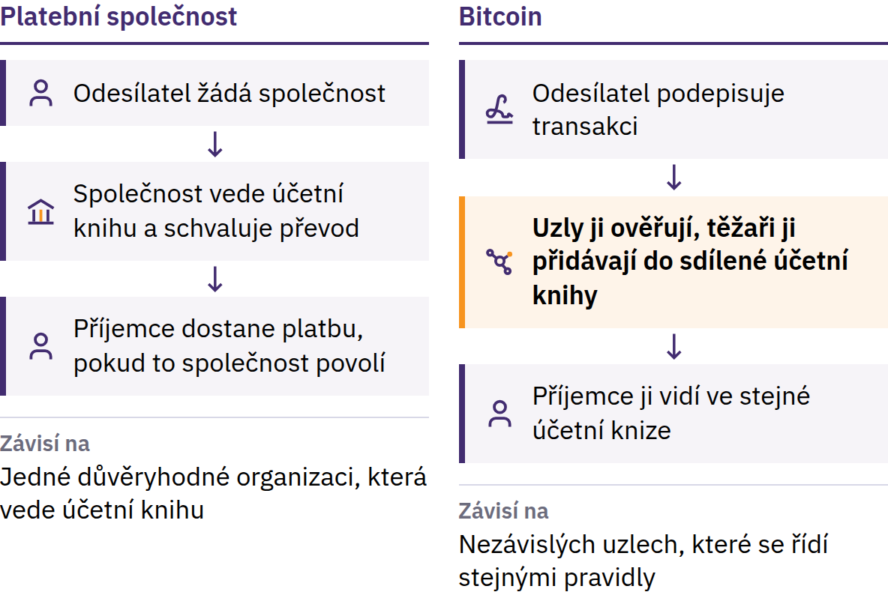
Problém dvojího utrácení
31. října 2008: Satoshi Nakamoto zveřejňuje Bitcoin: Peer-to-peer systém elektronických peněz. Leden 2009: síť zahajuje provoz.
Úvod do Bitcoinu · Co je Bitcoin?
Notes:
Před vznikem Bitcoinu záviselo posílání peněz přes internet vždy na důvěryhodné organizaci: bance nebo platební společnosti, která vedla účetní knihu, schvalovala účty a mohla platbu zpozdit, zablokovat nebo zvrátit. Digitální informace lze snadno kopírovat: pokud by se digitální mince dala utratit dvakrát, nemohla by fungovat jako peníze. Tomu se říká problém dvojí útraty. Satoshi Nakamoto je osoba nebo skupina používající toto jméno.

Slide 24
Decentralizovaný · Omezená nabídka · Přímé propojení mezi
uživateli
Decentralizace: žádná centrální instituce nevytváří účty, nemění zůstatky ani neschvaluje, kdo se může připojit
Omezená nabídka: nikdy nebude existovat více než 21 milionů bitcoinů
Přímo mezi uživateli: posílejte komukoli a kamkoli, aniž byste museli žádat o svolení centrální autoritu
Žádná společnost nemůže zmrazit bitcoiny, které máte pod vlastní kontrolou. Druhou stranou této svobody je odpovědnost: platnou transakci obvykle nelze zvrátit a pro síť neexistuje žádná technická podpora.
Úvod do Bitcoinu · Co je Bitcoin?
Notes:
Decentralizace neznamená, že všichni mají stejný vliv. Znamená to, že žádný jednotlivý účastník nemůže změnit účetní knihu ani měnová pravidla pro všechny.

Slide 25
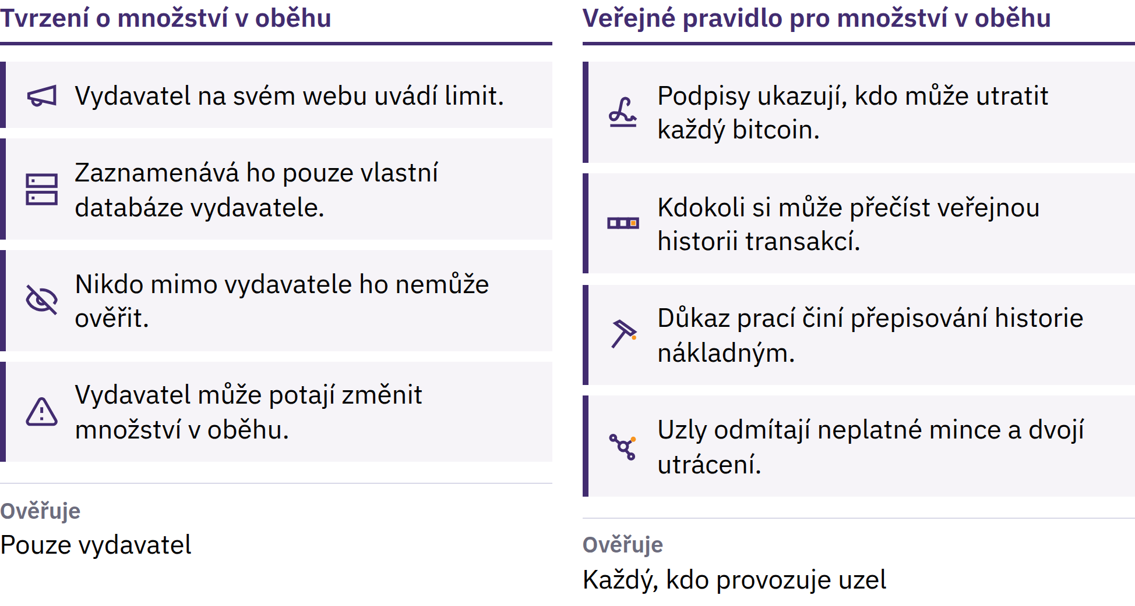
Limit, který si může ověřit každý
Úvod do Bitcoinu · Co je Bitcoin?
Notes:
Nové bitcoiny se uvolňují podle veřejně známého harmonogramu a nezávislé počítače zvané uzly odmítají každý blok, který toto pravidlo porušuje. Tento limit je důvěryhodný, protože si jej může kdokoli ověřit. Není to přírodní zákon: platí proto, že jej účastníci neustále vynucují. Omezená nabídka nezaručuje, že cena poroste; cena závisí nejen na nabídce, ale i na poptávce.

Slide 26
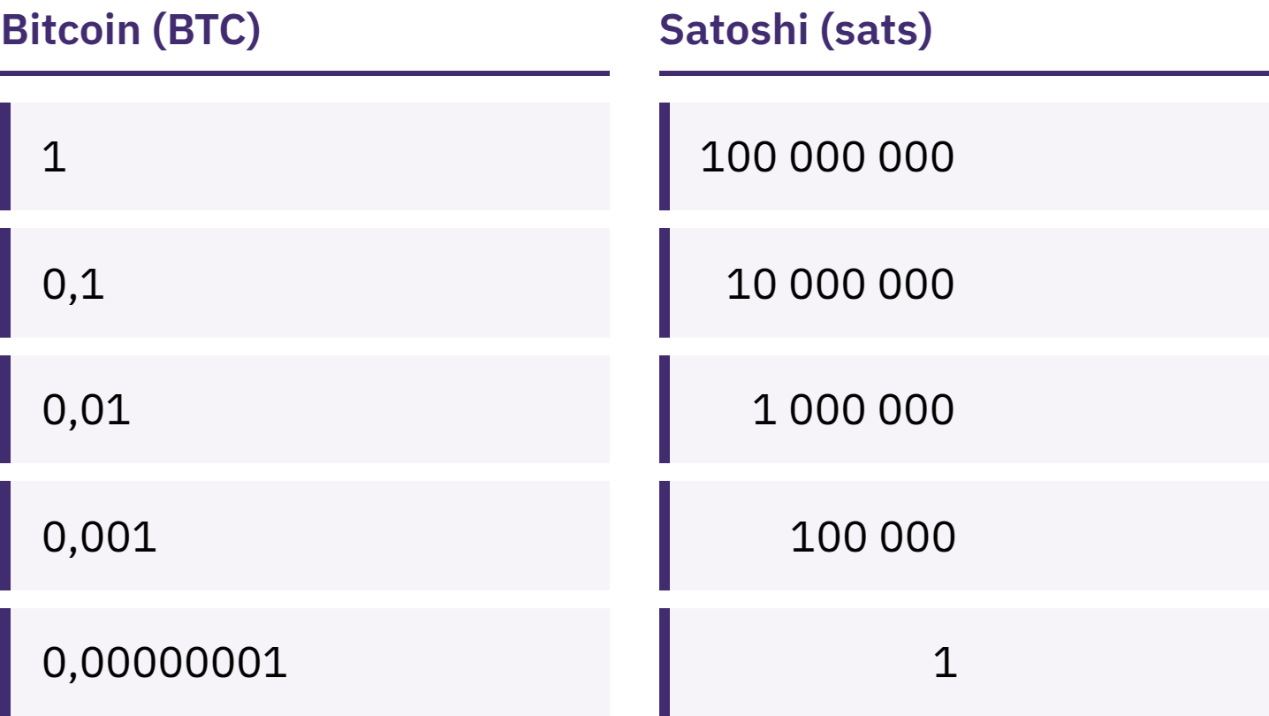
Nepotřebujete celý Bitcoin
Jeden bitcoin se dělí na 100 000 000 menších jednotek zvaných satoshi, zkráceně sats.
Úvod do Bitcoinu · Co je Bitcoin?
Notes:
Vlastnit 100 000 sats a vlastnit 0,001 bitcoin znamená vlastnit stejnou částku. Vysvětlete mylnou představu, že Bitcoin je nedostupný, protože jeden bitcoin je drahý.

Slide 27
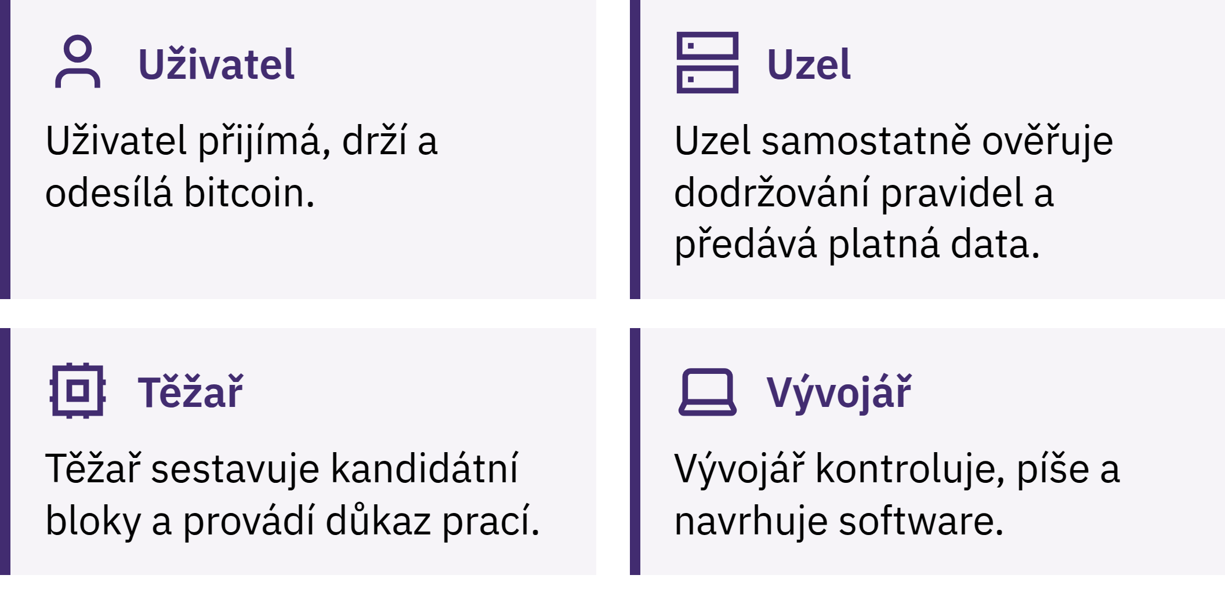
Kdo udržuje Bitcoin v chodu?
Úvod do Bitcoinu · Co je Bitcoin?
Notes:
Uživatelé posílají, přijímají a uchovávají bitcoin; uzly kontrolují, zda každá transakce a každý blok splňují pravidla; těžaři soutěží o přidání nového bloku do záznamu přibližně každých deset minut. Tento záznam, blockchain, je veřejný a jeho přepsání je velmi nákladné. Poznámka k pravopisu: Bitcoin s velkým B obvykle označuje síť nebo systém; bitcoin s malým b označuje samotné peníze.

Slide 28

Kdo udržuje Bitcoin v chodu?
Úvod do Bitcoinu · Co je Bitcoin?
Notes:
Uživatelé posílají, přijímají a uchovávají bitcoin; uzly kontrolují, zda každá transakce a každý blok splňují pravidla; těžaři soutěží o přidání nového bloku do záznamu přibližně každých deset minut. Tento záznam, blockchain, je veřejný a jeho přepsání je velmi nákladné. Poznámka k pravopisu: Bitcoin s velkým B obvykle označuje síť nebo systém; bitcoin s malým b označuje samotné peníze.

Slide 29
Bitcoin má své kompromisy
Jeho cena se může rychle měnit
Chyby jsou obvykle nevratné
Jeho přijímání je na mnoha místech stále omezené
Bezpečné používání vyžaduje určité znalosti
Bitcoin nahrazuje část důvěry v instituce ověřováním a osobní odpovědností. Riziko však neodstraňuje.
Úvod do Bitcoinu · Co je Bitcoin?

Slide 30

Jak používáte Bitcoin?
První otázka u každé peněženky: kdo má kontrolu nad klíči?

Slide 31
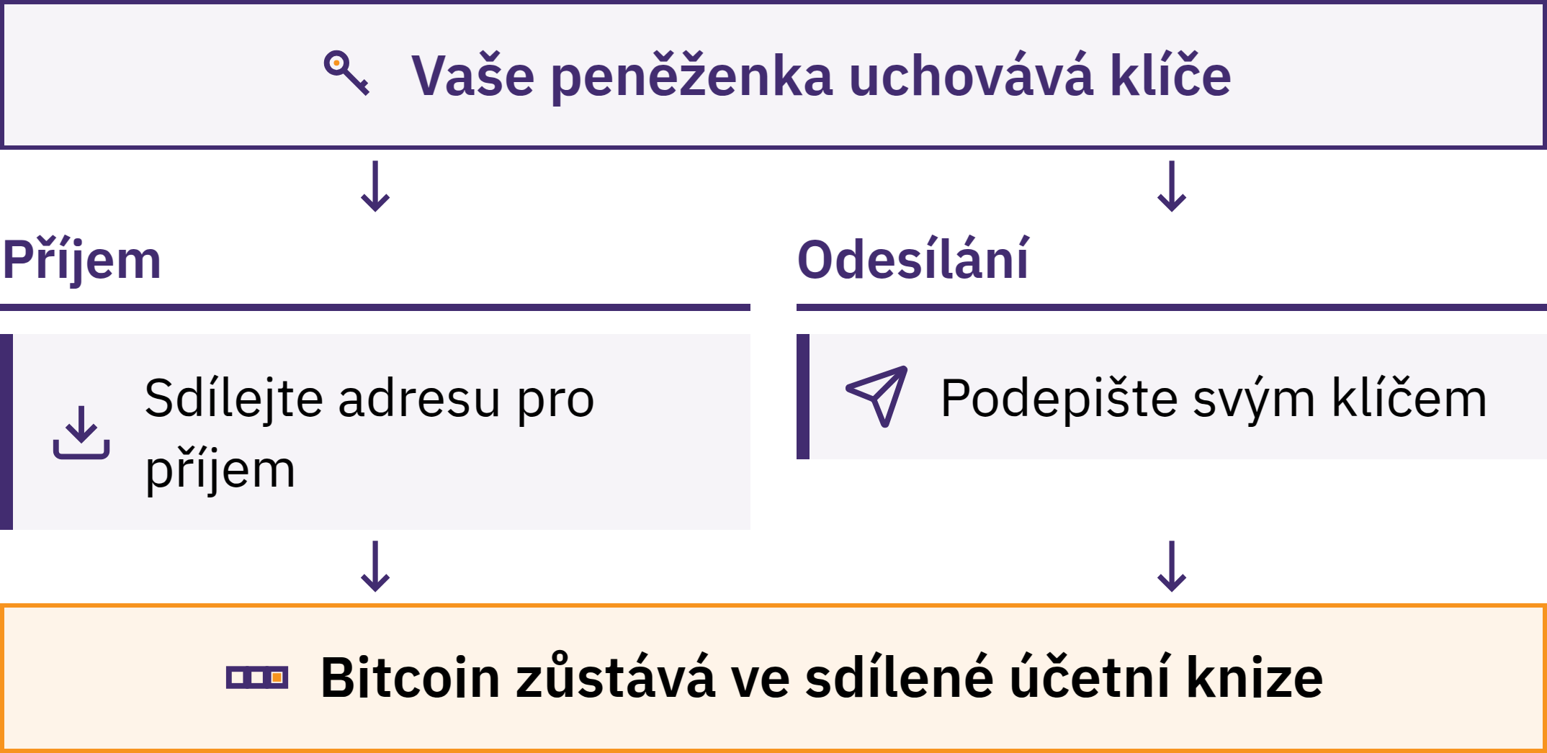
Peněženka spravuje klíče
Úvod do Bitcoinu · Jak používáte Bitcoin?
Notes:
Bitcoinová peněženka je nástroj, obvykle aplikace, který vám umožňuje přijímat bitcoin, kontrolovat zůstatek a odesílat bitcoin. Váš bitcoin není uložen ve vašem telefonu: je zaznamenán na blockchainu. Peněženka spravuje klíče, které vám umožňují prokázat, že bitcoin patří vám, a autorizovat platbu.

Slide 32
Kdo ve skutečnosti drží váš Bitcoin?
Vlastní úschova: klíče máte pod kontrolou vy
Pokud ztratíte obnovovací frázi i zařízení, nikdo vám vaše bitcoiny nemůže obnovit
Úschova u třetí strany: klíče drží společnost, podobně jako banka
Váš zůstatek je jejím příslibem, že vám peníze vyplatí; může omezit výběry, zmrazit účet, stát se obětí hackerského útoku nebo ukončit činnost
Volba způsobu úschovy není měřítkem vaší hodnoty. Důležité je vědět, jaký způsob používáte a v co vkládáte důvěru.
Úvod do Bitcoinu · Jak používáte Bitcoin?

Slide 33

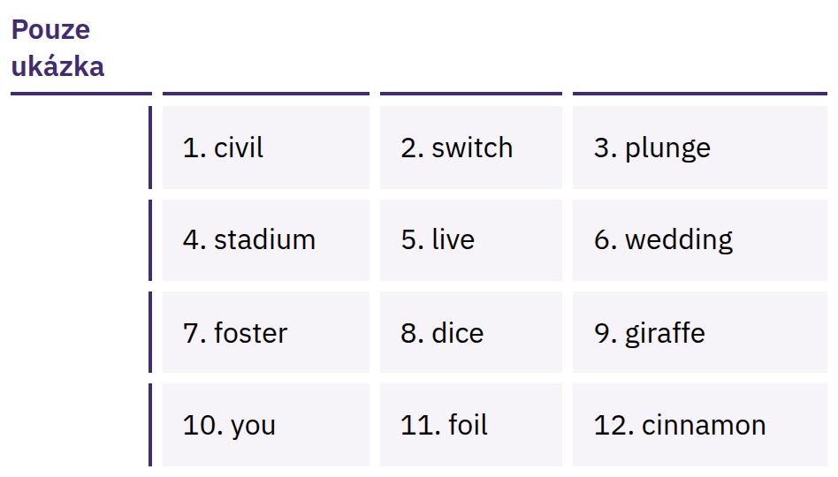
Vaše obnovovací fráze
poskytuje plný přístup
Uspořádaný seznam slov, často 12 nebo 24, pomocí kterého lze obnovit vaše klíče. Kdokoli jej má, může vám vzít vaše bitcoiny.
Úvod do Bitcoinu · Jak používáte Bitcoin?
Notes:
Seed fráze není jen záloha: poskytuje plný přístup. Při vytváření peněženky si ji přesně zapište na papír; uchovávejte ji offline, v soukromí a na místě, kde se neztratí ani nepoškodí. Nikdy ji nefotografujte, neposílejte e-mailem, neukládejte do cloudových poznámek, neposílejte ve zprávě ani nezadávejte na webové stránce. Zobrazená slova jsou pouze ukázková; skutečnou seed frázi nikdy neukazujte ani od nikoho nevyžadujte.

Slide 34

Nejsou to vaše klíče, nejsou to
vaše mince.
Úvod do Bitcoinu · Jak používáte Bitcoin?

Slide 35

Než začnete používat jakoukoli
peněženku
Klíče: kdo je ovládá, vy, nebo společnost?
Obnovení: co když ztratíte telefon nebo společnost zanikne?
Zdroj: oficiální web nebo stránka aplikace v obchodě s aplikacemi, nikoli odkaz, který vám někdo poslal?
Kód: má otevřený zdrojový kód a je aktivně udržován? (To samo o sobě není důkazem bezpečnosti.)
Náklady: poplatky za odesílání, přijímání nebo výběr?
Platby: na blockchainu, přes Lightning, nebo obojí?
Úvod do Bitcoinu · Jak používáte Bitcoin?
Notes:
My First Bitcoin nedoporučuje konkrétní peněženky. Nástroje, poplatky i vlastníci se mění a to, co vyhovuje jedné komunitě, nemusí vyhovovat jiné. Odkazujte studenty na důvěryhodného místního vzdělavatele.

Slide 36
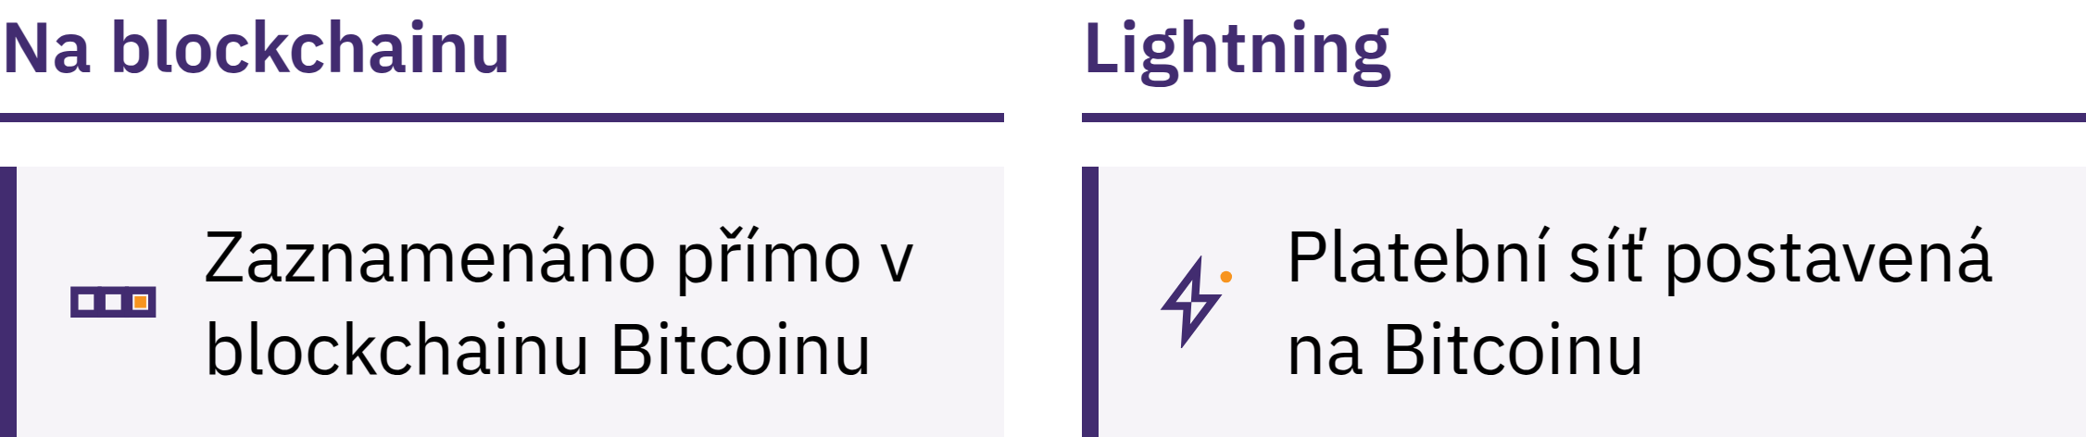
On-chain a Lightning
On-chain: zaznamenáno přímo v blockchainu
Lightning: platební síť vybudovaná nad Bitcoinem pro rychlé, drobné a časté platby, například za kávu
I lightningová peněženka může být se správou třetí stranou nebo s vlastní správou
Úvod do Bitcoinu · Jak používáte Bitcoin?

Slide 37
Tři pravidla při učení
Nejprve se vzdělávejte. Nejednejte pod vlivem nadšení, strachu nebo nátlaku.
Začněte s malou částkou. Neznámé nástroje zkoušejte s částkou, kterou si můžete dovolit ztratit.
Nedůvěřujte, ověřujte. Ověřte si danou osobu, platební metodu, adresu a částku.
Sdílejte údaje pro příjem plateb, nikdy ne tajné údaje
Adresu nebo žádost o platbu můžete sdílet. Obnovovací frázi ani soukromý klíč nikdy nesdílejte. Žádný důvěryhodný vzdělavatel, poskytovatel peněženky ani pracovník podpory vás o tyto údaje nikdy nepožádá.
Úvod do Bitcoinu · Jak používáte Bitcoin?

Slide 38

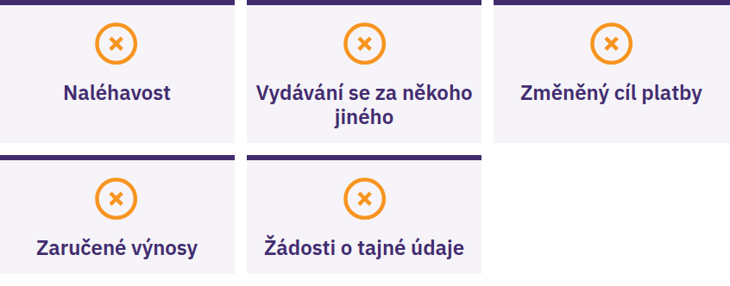
Zastavte se, nic nesdílejte, nic
neposílejte
Zastavte se, pokud někdo vytváří pocit naléhavosti nebo vyžaduje utajení, slibuje zaručené výnosy, žádá vás, abyste nejprve poslali bitcoin, nebo požaduje vaši obnovovací frázi. Dejte si pauzu. Nic nesdělujte. Nic neposílejte. Pak si vše ověřte u zdroje, který už znáte.
Úvod do Bitcoinu · Jak používáte Bitcoin?

Slide 39

Co dál?
To je teprve začátek.

Slide 40
Čtyři hlavní poznatky
Peníze závisejí na pravidlech a důvěře. Množství fiat peněz v oběhu a pravidla určuje malý počet institucí.
Bitcoin nabízí jiná pravidla. Veřejně známé, omezené množství peněz, které jsou dostupné všem a které si můžete ověřit, místo abyste museli důvěřovat.
Bezpečnost je na prvním místě. Nejprve se učte, začínejte s malými částkami, vše si ověřujte a nikdy nesdílejte svou obnovovací frázi.
Tohle je teprve začátek. Stačí jeden další bezpečný krok.
Chvilka k zamyšlení
Vraťte se k pěti otázkám ze začátku. Jak byste odpověděli nyní?
Úvod do Bitcoinu · Co dál?

Slide 41

Diplom Bitcoin
Další krok. Jeho čtyři moduly vás posunou dál:
Porozumění penězům
Jak funguje Bitcoin
Bezpečné používání Bitcoinu
Bitcoin ve vaší komunitě
Zůstaňte zvídaví, nepřestávejte se ptát a zjistěte více na myfirstbitcoin.org.
Těšíme se na vás v příštím běhu kurzu.
Úvod do Bitcoinu · Co dál?

Slide 42


